Slide 1
专题三
电学知识及其应用
山东科学技术出版社
网址：http://www.lkj.com.cn/

Slide 2
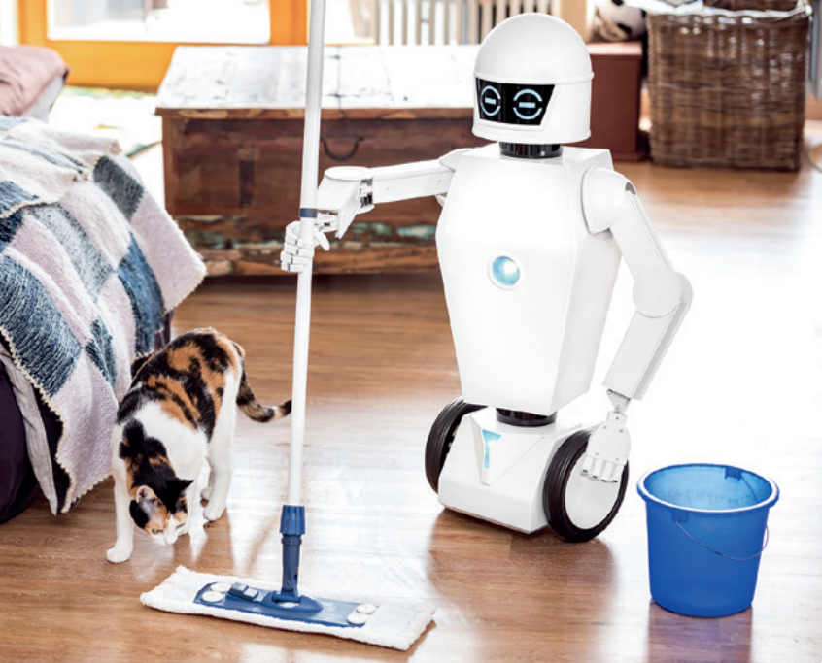
第五节 电学知识的应用
问题导入
电除了应用于日常电器外，还有哪些用途？智能机器人（图 3-5-1）怎样感知周围环境中的障碍物？原来，智能机器人内部使用了许多传感器来感知周围环境。下面我们就学习传感器等电学知识的应用。
图3-5-1 智能机器人
山东科学技术出版社
网址：http://www.lkj.com.cn/

Slide 3
1. 传感器及其应用
我们从外界获取信息，必须依靠感觉器官。但有时我们的感觉器官并不是很准确，单靠我们自身的感觉器官研究自然现象和规律以及生产活动是远远不够的。这时，我们就需要借助传感器了。
例如，要辨别西瓜的成熟程度，可用手敲击西瓜，听它发出的声音。然而，仅依靠听觉判断是难以把握的。能否用测量仪器来代替人耳，准确地判断西瓜的成熟程度呢？
我们可做这样的实验：把麦克风靠近西瓜，并将麦克风的输出端接入计算机。敲击西瓜，麦克风能将接收到的声音信号转换为电信号，传输给计算机；计算机通过对电信号的处理，就可显示声音的波形。在显示和分析声音波形的过程中，麦克风就起到了传感器的作用。
山东科学技术出版社
网址：http://www.lkj.com.cn/

Slide 4
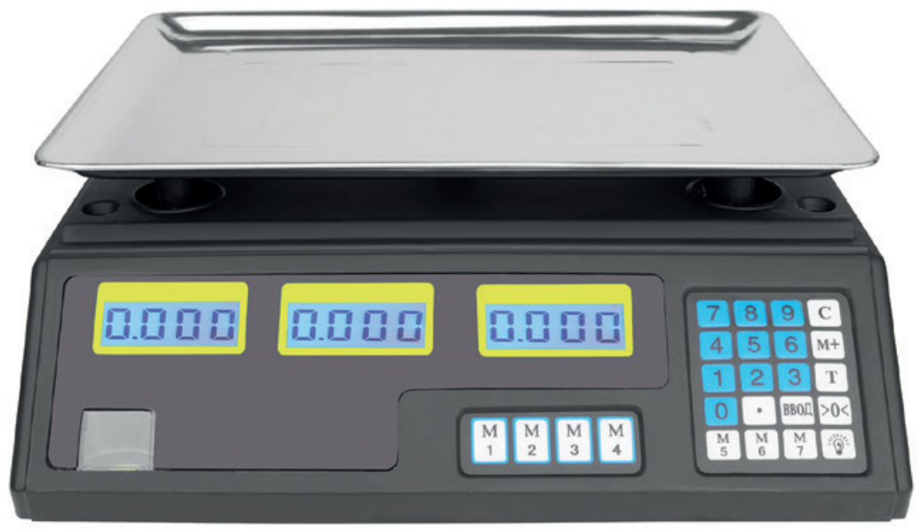
1. 传感器及其应用
以前我们间接测量物体的质量常用到杆秤，需要利用杆秤刻度读取数据。现在的电子秤能直接用数字显示物体的质量，非常方便。当我们把重物放在电子秤上时，称重传感器受到压力，并将受到压力大小的信息转换为电信号。通过对电信号的处理，电子秤（图 3-5-2）就能用数字显示出物体的质量。
图3-5-2 电子秤
能感受外界信息并将其按照一定的规律转换成可用输出信号（主要是电信号）的器件或装置，称为传感器。如果把计算机比喻为人的大脑，传感器则相当于人的感觉器官。
山东科学技术出版社
网址：http://www.lkj.com.cn/

Slide 5
1. 传感器及其应用
传感器通常应用在自动测量和自动控制系统中，担负着信息采集和转换的任务。与压力、位移、流量、温度、浓度等非电学量相比，电压、电流、电阻等电学量更加便于仪表显示和用于自动控制，因此通常需要借助传感器把非电学量转换为电学量。
比如，在计算机电源内部，应用热传感器把探测到的温度信号转换为电信号，通过对电信号的处理，能自动控制散热风扇的转速，保持电源内部温度均衡。监测火警的烟雾传感器（图 3-5-3）在烟雾浓度达到一定程度时能输出电信号，使警铃发声或使红灯闪烁，自动报警。
图3-5-3 烟雾传感器
山东科学技术出版社
网址：http://www.lkj.com.cn/

Slide 6
2. 诊疗仪器
电学知识在医疗器械中得到广泛的应用，尤其是身体监测时对心电、脑电、肌电的测量，还有通过直流电或者交流电对病人进行治疗等。
在每个心动周期中，心脏起搏点、心房、心室相继兴奋，均伴随着生物电的变化，这些生物电的变化称为心电。心脏周围的组织和体液都能导电，因此可将人体看成为一个具有长、宽、厚三维空间的容积导体。心脏好比电源，无数心肌细胞动作电位变化的总和可以传导并反映到体表。在体表很多点之间存在着电位差，也有很多点彼此之间无电位差，是等电位的。
山东科学技术出版社
网址：http://www.lkj.com.cn/

Slide 7
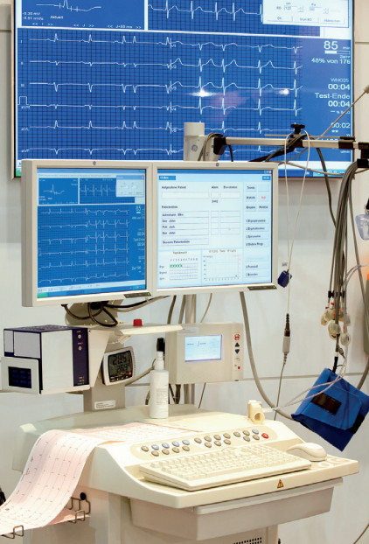
2. 诊疗仪器
脑电和肌电都是同样的原理，体表很多点之间的电位差反映到心电图（图3-5-4）、脑电图、肌电图中，从这些检测图中可以总结出规律。当病人的电位图与总结的规律不同时，就说明病人的某些地方出现了异常。医生也可以通过这些检测图，针对性地进行病例分析并制订相应的治疗方案。
图3-5-4 测量心电图
山东科学技术出版社
网址：http://www.lkj.com.cn/

Slide 8
3. 集成电路
集成电路（图 3-5-5）是一种微型电子器件或部件。采用一定的工艺，把一个电路中所需的晶体管、电阻、电容和电感等元件通过布线互连在一起，制作在一小块或几小块半导体晶片或介质基片上，然后封装在一个管壳内，成为具有所需电路功能的微型结构。集成电路中所有元件在结构上已组成一个整体，使电子元件向着微小型化、低功耗、智能化和高可靠性方面迈进了一大步。
图3-5-5 大规模集成电路
山东科学技术出版社
网址：http://www.lkj.com.cn/

Slide 9
3. 集成电路
按其功能、结构的不同，集成电路可以分为模拟集成电路、数字集成电路和数 / 模混合集成电路 3 类。模拟集成电路又称线性电路，用来产生、放大和处理各种模拟信号（指幅度随时间变化的信号，如半导体收音机的音频信号、录放机的磁带信号等），其输入信号和输出信号成比例关系。数字集成电路用来产生、放大和处理各种数字信号（指在时间上和幅度上离散取值的信号，如 5G 手机、数码相机、电脑 CPU、数字电视的逻辑控制、音频信号和视频信号）。
集成电路具有体积小、质量小、引出线和焊接点少、寿命长、可靠性高、性能好、成本低等优点，便于大规模生产。它不仅在工、民用电子设备（如收录机、电视机、计算机等）方面得到广泛的应用，在军事、通信等方面也得到广泛的应用。用集成电路来装配电子设备，其装配密度比晶体管可提高几十倍至几千倍，设备的稳定工作时间也可大大提高。
山东科学技术出版社
网址：http://www.lkj.com.cn/

Slide 10
3. 集成电路
现在集成电路已经在各行各业中发挥着非常重要的作用，是现代信息社会的基石。集成电路的含义已经远远超过了其刚诞生时的定义范围，但其最核心的部分仍然没有改变，那就是“集成”，其所衍生出来的各种学科大都是围绕着“集成什么”“如何集成”“如何权衡集成带来的利弊”这 3 个问题展开的。硅集成电路是主流，就是把实现某种功能的电路所需各种元件都放在一块硅片上，形成一个整体。
山东科学技术出版社
网址：http://www.lkj.com.cn/

Slide 11
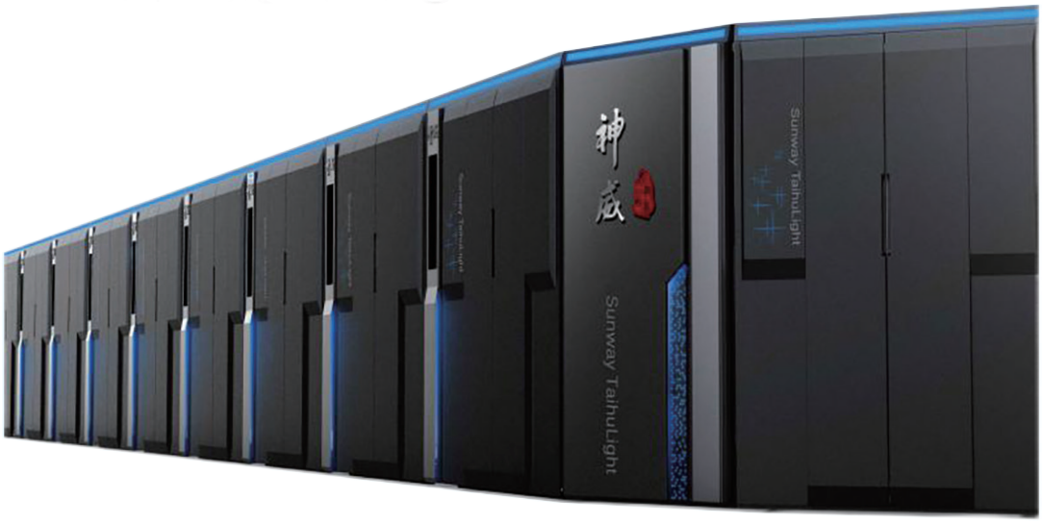
物理与技术
奋起直追的中国超级计算机
超级计算机是指能够执行一般个人电脑无法处理的大量资料与高速运算的超大型电子计算机，是计算机中功能最强、运算最快、存储容量最大的一类计算机，多用于国家高科技领域和尖端技术研究，对国家安全、经济和社会发展具有举足轻重的意义，是国家科技发展水平和综合国力的重要标志。
中国超级计算机事业的起步虽然晚于美国等西方国家，但发展速度却让西方国家瞠目。中国在 1983 年就研制出第一台超级计算机——“银河一号”，使中国成为继美国、日本之
后第 3 个能独立设计和研制超级计算机的国家。中国自主研发的“神威·太湖之光”超级计算机（图 3-5-6）一度居于世界超级计算机能力榜首，标志着中国的超级计算机达到了世界领先的水平。在未来几年中，全球尤其是我国超级计算机的发展将向着更高的目标迈进。
图3-5-6 “神威·太湖之光”超级计算机
山东科学技术出版社
网址：http://www.lkj.com.cn/

Slide 12
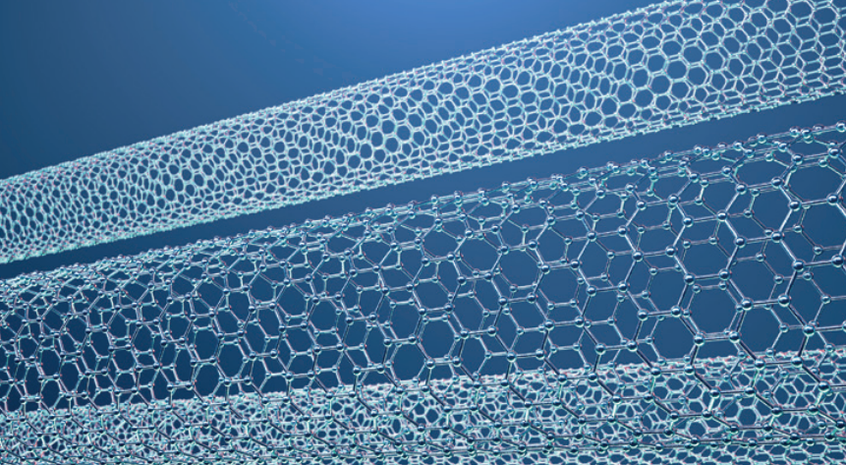
物理与技术
新材料
纳米材料
三维外观尺度中至少有一维处于纳米尺度的物质，以及以这些物质为主要结构单元所组成的材料，称为纳米材料（图 3-5-7）。纳米材料在磁、光、电敏感性方面呈现出很多独特的性质。
图3-5-7 碳纳米管示意图
纳米材料的主要类型有纳米颗粒（粉体）、纳米管、纳米线、纳米薄膜、纳米微晶、纳米颗粒块材，其相应发展起来的纳米技术被公认为是 21 世纪最具有前途的科研领域。
用纳米材料制作的器材质量更小、硬度更强、寿命更长、维修费更低、设计更方便。利用纳米材料还可以制作出特定性质的材料或自然界不存在的材料，制作出生物材料和仿生材料。纳米技术目前已成功用于许多领域，包括医学、药学、化学、光学及生物检测、制造业以及国防等。
山东科学技术出版社
网址：http://www.lkj.com.cn/

Slide 13
物理与技术
新材料
超导材料
超导材料是指具有在一定低温条件下呈现出电阻等于零以及排斥磁感线性质的材料。利用超导材料制成的仪器可以探测很微弱的磁场，因而可侦察远处目标如潜艇、坦克的活动。超导体开关对某些辐射非常敏感，可探测微弱的红外线辐射，为军事指挥做出正确判断提供直接依据，为探测天外飞行器如卫星或宇宙不明飞行物提供高灵敏度的信息。使用超导材料制作计算机元件可使计算机的体积大大缩小，功耗显著降低。用超导技术制成的核潜艇超轻型推进系统能使核潜艇的速度和武器装载量增加一倍，而质量减小一半。利用超导抗磁性产生的悬浮技术，使火箭通过电磁线圈沿轨道发射，可以产生强大的电磁力，从而使火箭全速升空。
我国在高温超导产业化技术上获得了重大突破，已有高温超导线材生产线投产。但超导材料的研究还有许多配套技术需要解决，方向之一是继续研究开发高温超导材料，如室温超导材料。
山东科学技术出版社
网址：http://www.lkj.com.cn/

Slide 14
物理与技术
新材料
高性能结构材料
高性能结构材料具有高温强度好、耐磨损、抗腐蚀等优点。研制与开发具有高强度、耐高温、耐磨损、耐腐蚀等性能结构材料，是新一代高性能结构材料发展的主要方向。我们根据主要新材料的发展方向，将其分为金属新材料、新型无机非金属材料、高分子及复合材料等 3 大类。
高性能金属结构材料是指与传统结构材料相比具备更好的耐高温性、抗腐蚀性、高延展性等特性的新型金属材料。新型无机非金属材料指经过微观结构设计、精确化学计量、先进制备技术而达到不含有害元素且具有特定性能的材料。高分子及复合材料是新材料领域的重要组成部分，具有优良的物理、化学性能和优异的加工特性。高分子功能材料是近年来发展最快的有机合成材料，包括橡胶、塑料、纤维、涂料、胶黏剂和高分子基复合材料，广泛应用于信息产业、航空航天、生物医药、交通运输、机械仪表、建筑和能源等国民经济重要领域。
展望21世纪，新材料技术的飞速发展，必将为我们带来更美好的未来。
山东科学技术出版社
网址：http://www.lkj.com.cn/

Slide 15
巩固提升
1. 传感器有哪些实际应用？请举出 3 个例子。
2. 集成电路有哪些优点？
3. 通过实验观察，了解恒温箱的主要结构及温度传感器的工作原理，撰写实验报告，并在课堂上交流。
4. 收集资料或实地参观，了解人体心电、脑电、肌电的变化规律及测定仪器，撰写小调查报告，并在课堂上交流。
5.收集资料，了解电场和磁场在医疗、康复或养生保健中的应用，撰写小调查报告，并在课堂上交流。
6.拆解废旧电器，收集其中的集成电路芯片，尝试观察其内部的微观结构，在课堂上交流讨论其分类、型号命名方式、应用领域及集成电路产业发展趋势等。
山东科学技术出版社
网址：http://www.lkj.com.cn/

Slide 16
专题归纳
一、概念与应用
1. 由线圈自身的电流变化所产生的电磁感应现象称为自感现象。由一个线圈电流的变化导致相邻线圈的磁通量发生变化，而在该相邻线圈中产生感应电动势的现象，称为互感现象。自感现象在收音机、电视机、电焊机等方面有着重要应用，互感现象在电工、电子测量技术中应用较多。
变压器原、副线圈的电压之比等于两个线圈的匝数之比，即 。当n₂ ＞ n₁ 时，U₂ ＞ U₁，这种变压器称为升压变压器；当 n₂ ＜ n₁ 时，U₂ ＜ U₁，这种变压器称为降压变压器。变压器在电子产品、远距离输电等方面的应用广泛。将一金属块放在变化的磁场中，穿过金属块的磁通量发生变化，金属块内部就会产生感应电流。这种电流在金属块内部形成闭合回路，就像旋涡一样。我们把这种感应电流称为涡电流，简称涡流。涡流应用在炼钢等场合，生活中的电磁炉等也是应用的涡流现象。
山东科学技术出版社
网址：http://www.lkj.com.cn/

Slide 17
专题归纳
2. 能储存电荷的电学元件称为电容器。电感器是能够把电能转化为磁能存储起来的元件。电感器在电路中经常和电容器一起工作，构成 LC 滤波器、LC 振荡器等。人们还利用电感的特性，制造了阻流圈、变压器、继电器等。
3.随着社会的发展，高耗能的白炽灯已逐步被荧光灯、节能灯等取代。黑光灯和紫外线灯被广泛应用于医疗、卫生防疫、食品工业、制药工业等领域。
4.半导体是制作二极管的基本材料，二极管具有单向导电性能，在整流、检波、开关、稳压等方面应用广泛。
5.能感受外界信息，并将其按照一定的规律转换成可用输出信号（主要是电信号）的器件或装置，称为传感器。传感器通常应用在自动测量和自动控制系统中，担负着信息采集和转化的任务。电学知识在医疗器械中得到广泛的应用，尤其是身体监测时对心电、脑电、肌电的测量，还有通过直流电或者交流电对病人进行治疗等。集成电路已经在各行各业中发挥着非常重要的作用，是现代信息社会的基石。
山东科学技术出版社
网址：http://www.lkj.com.cn/

Slide 18
专题归纳
二、思维与创新
1. 通过对电学有关问题的探究分析，总结归纳出电学在生产实践各方面的应用。通过探究实验，引导学生构建自感、互感概念。通过观察，了解荧光灯、变压器的工作原理，了解电容器、电感器、二极管及其应用，了解传感器的概念及应用。
2.通过对各常用电器元件观察，了解电容器、电感器、变压器、二极管等元器件结构、特点和应用。
三、实践与技能
1. 通过拆解变压器、纸质电容器，加深对变压器、电容器的感性认识，增强实验观察能力。
2. 通过组装荧光灯、二极管测试等实践活动，提高操作技能，培养工匠精神，发展操作技能、技术运用的能力。
山东科学技术出版社
网址：http://www.lkj.com.cn/

Slide 19
专题归纳
四、态度与责任
1. 通过对我国全球首台新型蒸发冷却电力变压器、特高压交流输电工程、绿色发电与新能源、光污染防治与国家环境治理、中国芯片制造新进展、奋起直追的中国超级计算机、新材料等的了解，增强民族自豪感和为中华民族伟大复兴而奋斗的使命感和责任感。
2. 通过查资料、调查研究、撰写报告、课堂交流等方式，使学生认识物理知识对技术的推动作用，体会科技进步对人类生活和社会发展的积极作用，关注科学、技术、社会、环境的关系，认识可持续发展的重要性。
山东科学技术出版社
网址：http://www.lkj.com.cn/

